Slide 1

GREH KI KHANGIRI
Lekcija 4 za 25 Juli 2026 bers

Slide 2

„Na djenane li deka tumaro telo tano hram taro Sveti Duh amende,Kastar primingen taro Devel? Tumen na inen tumare,sose inen kinde ki cena. Adalese,slavinen e Devle tumare teloncar.“
(1.Korintjanite 6:19-20)

Slide 3




O Pavle posvetinela o 5 to ci ko 7 to glava taro Prvo poslanije ci ko Korintjanite prvenstvo ko obid te iskorinelpe o grevo so dlaboko vkoreningape ki korintsko crkva: seksualno nemoral.
Akava specificno grevo ine uslozno taro javera, sar soj t ane o pristapija thaj o izmamstvo, izrsime maskar vernikija, kola ine iznesime angleder o gragansko sudo.
Koristibaja jasno thaj direkno cib, o Pavle na samo so posocinela o grevo, nego thaj predlozinela resenije za o spraviba oleja thaj o spreciba ko oleso poftoriba.
Grevo ki Crkva
Soglasno grevo
O iskoreniba taro grevo
Spraviba so vnatresna problemija
Sar te izbegninelpe o grevo tari Crkva
Hramija taro Sveti Duh
Zakonsko seksualnost

Slide 4

GREVO
KI
CRKVA

Slide 5


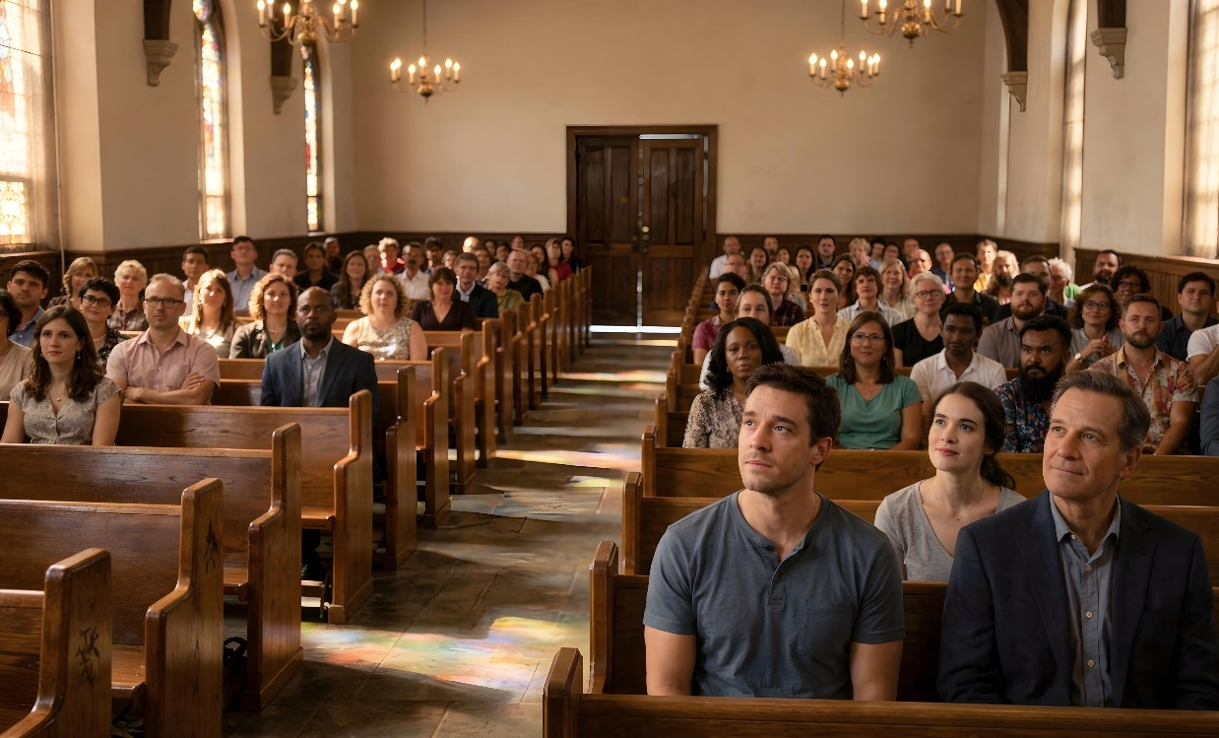
SOGLASNO GREVO
„Thaj falinejatut akaleja! Na valanga li posukar te taguine thaj te isklucine taro tiro drustvo okole kova kergale odova?“ (1.Korintjanite 5:2)
Ki korintsko crkva ine ,,slucaj taro seksualno nemoral so na tolerinelape nitu maskar ko paganija“ (1.Korintjanite 5:1)
O Postoiba taro iscestuozno vrska ki crkva ine but seriozno puciba. Ali, i situacija ine panda polosno adalese so, namesto te sozdainen odvratnost ko clenija, ola ine gorda so toleringe odova grevo (1.Korintjanite 5:2).
I Crkva ine sostavimi prvenstvo taro neznaboscija. Olengi sopstveno sovest vakerga deka o inscesti na trebela te tolerinelpe. Pokraj odova, olengo pencariba taro Sveto pismo zacvrstinela akaja ideja (Levit 18:8).
Ako ine olenge jasno deka akaja vrska tani pogresno… sose ine gorda kon olate (1.Korintjanite 5:6)? Dali o mesimo semejstvo inele vlijanije ki crkva? Dali falingepe deka tane crkva koja tolerinela e gresnikon?

Slide 6

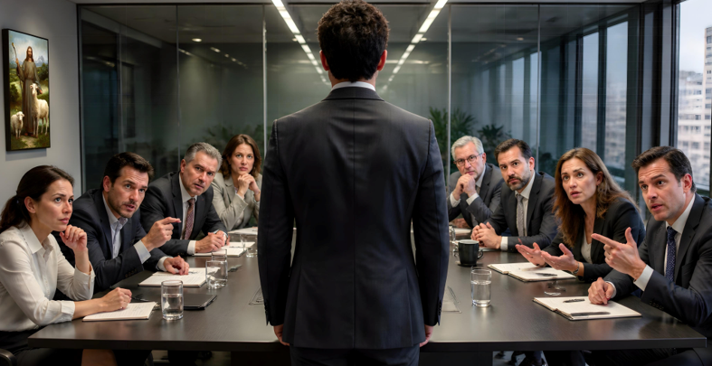
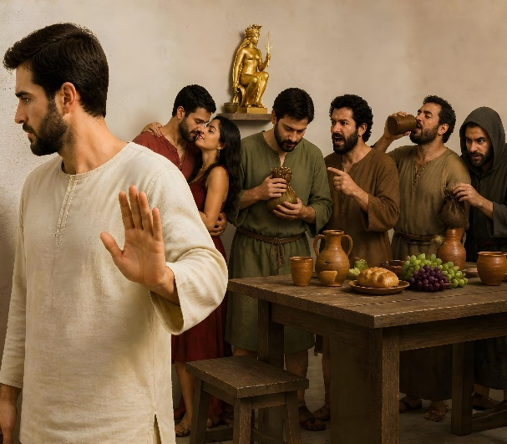


ISKORENIBA TARO GREVO
„Sose O Devel ka sudinel okolenge avrijaldan. Ostraninen o zlo tari tumari sredina.“(1.Korintjanite 5:13)
O Slucaj so incest ine vec ,,javno pencardo“ (1.Korintjanite 5:1), pa adalese morandile te prezeminen hitna merke za da te sprecinen o ostetiba taro ugled e crkvako. Kola merke trebinge te prezeminenpe?
Te anelpe presuda so utvrdinelape, ili na utvrdinelape, i greska ko liko (1.Korintjanite 5:3)
Ma druzin tut gresnikoja, nitu ha oleja, sa cikeda ov insitirinela te smetinelpe za clen ki crkva, ako na mangela te mukel po grevo (1.Korintjanite 5:11)
Te paldelpe e gresniko thaj te predadinelpe ,,e bengese“, sose, neguvibaja akava grevo, ov dobrovolno odlucinga te civelpe pod o jarem e bengeso (1.Korintjanite 5:2,5,13)
I Crkovno disciplina (bizo ogled taro paripa taro grevo) uvek mora te ovel iskupitelno cel. I Greska taro liko mora te ovel jasno civdi ko djandipa za da saj te pencarela, te pokainelpe thaj ,,te ovel spasimo ko dive e Devleso Isuseso“ (1.Korintjanite 5:5).

Slide 7

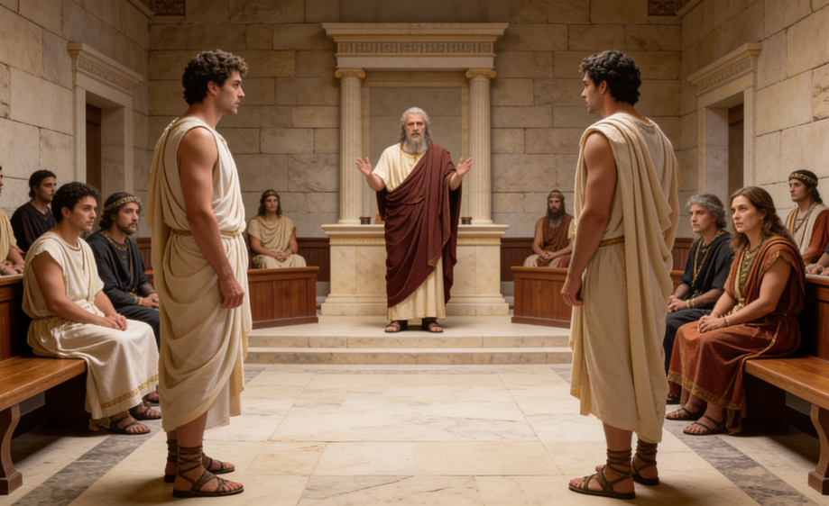




SPRAVIBA SO VNATRESNA PROBLEMIJA
„Ako nekoj tumendar isile spor javereja,sar osmelinelape te iznesinel le angla ko nevernikija namesto te cal ko vernikija?“(1.Korintjanite 6:1)
Odkeda objasninela sar te resinelpe o grevo ki crkva, o Pavle prekorinela so na sledinena o pravilno upatstvo thaj so mukena o sporija maskar o vernikija ko svetovno sudo (1.Korintjanite 6:1-6). Ali, o Pavle cala podur thaj napadinela o koreno taro problemi.
Prvo,na trebela te ovel nesoglasnost maskar o clenija ki crkva (1.Korintjanite 6:7), thaj uvek , o clenija na trebela te nastetinen ili te hovaven javere clene (1.Korintjanite 6:8).
Dujto, o prala mora te oven spremna te oprostinen o prekrsok (1.Korintjanite 6:7).
Trinto, ako nane soglasnost maskar o clenija, i crkva mora te sudinel ili te posredinel maskar olende (1.Korintjanite 6:2).
Osven, ako na acola o lafi za krivicno delo (Rimjanite 13:1-5),vnatresna crkovna problemija trebela te resinenpe interno.

Slide 8

,,Amari zadaca tani te cana amare neguvime slabostija thaj o grevija, kola sozdainena duhovno temnina thaj slabost thaj izgasninge amaro prvo mangipe. Dali tano odova svetovnost? Dali tano odova sebicnost? Dali tano odova mangipe kon samopocituiba? Dali tano odova borba te ovelpe prvo? Dali tano odova senzualnost so odalecinelamen taro Devel? Dali tano odova grevo taro nikolatija kon i bari svetlina? Dali tano odova zloupotreba ili zloupotreba ko moznostija thaj privilegija so vodinelamen kon o falbena pretenzije za religiozno mudrost thaj djandipa, ci keda amaro zivoto tano karakteri tane nedosledna thaj nemoralna? Bizo razlika so neguingam thaj neguvinaja sa ci keda na acola silno thaj dominantno,te vlozina resitelna naporija te ova pobednikija, za da ma te izgubinamen thaj te saj te ha taro kash e zivotoso.“
E.G.V (Ka primine sila, 18 Dekemvri

Slide 9
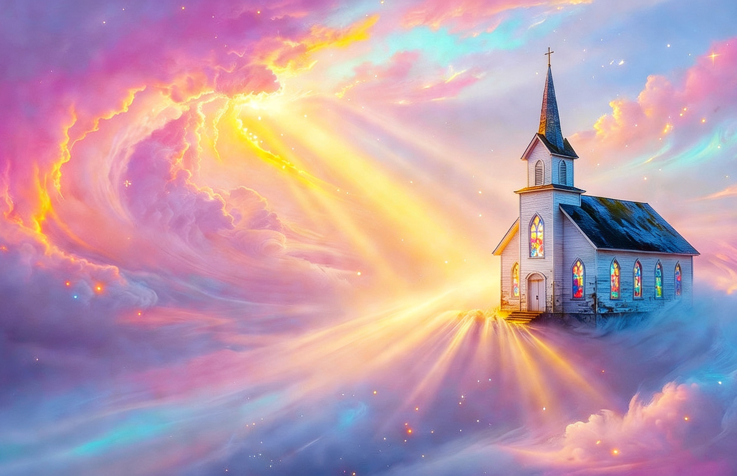
SAR TE IZBEGNINEN
O
GREVO KI CRKVA

Slide 10




HRAMIJA TARO SVETI DUH
„Ili na canena li deka tumaro telo tano hram taro Sveti Duh, Kova tano tumende, Kaste primingenle taro Devel? Na pripadinena tumenge tumende.“(1.Korintjanite 6:19)
Odkeda osvrninelape taro puciba za sudka sporija, o Pavle iranelape ki glavno tema: seksualnost nemoral ki crkva. Sose postoinga?
O Hristijanija tane povikuime taro svetost (1.Korintjanite 6:11), thaj akava trebela te isklucinel sekova grevo. Ali, nesave tvrdinena deka, sebepi olengere grevija vec ine oprostime, ola sainge te keren so mangena pire teloncar. Adalese o Pavle pojasninela deka ,,o telo nane nameneto za blud“ (1.Korintjanite 6:12-13).
Olesoro argumenti: amaro telo tane clenija Hristose. Nasti te la clen Isuseso thaj te soedinina so bludnica ili preljubnica (1.Korintjanite 6:15-18).
Konecno, odova vodinelamen te razmislina za jek klucno puciba: amaro telo tane hramija taro Sveti Duh thaj adalese nane amari sopstvenost, nego pripadinena e Devlese (1.Korintjanite 6:19). O Devel kingamen so skapoceno rat ko piro Cavo, pa adalese mora te slavinale e Devle thaj ko amaro telo thaj ko amaro duho (1.Korintjanite 6:20).

Slide 11


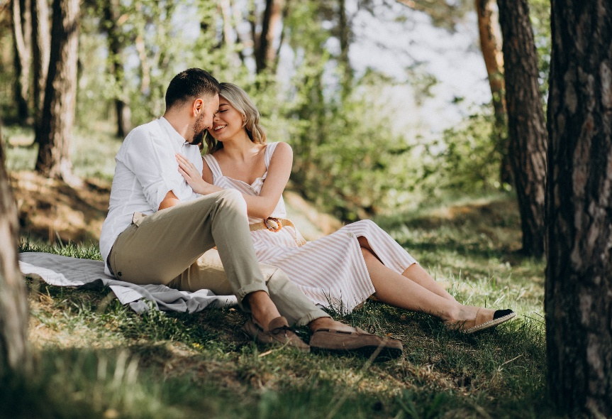


LEGALNO SEKSUALNOST
„Ali, bashi o rasirimo blud, sekova rom neka isile piri romni thaj sekoja romni piro rom.“ (1.Korintjanite 7:2)
Odgovorimaja ko nesavo puciba so postavinga i crkva ko Korint, o Pavle pomozinelamen te razbirina sar saj te cidamen taro seksualno nemoral (1.Korintjanite 7:1).
Ki osnova: o vencime likija trebela te uzivinen ki zakonsko seksualnost pire romeja; o slobodna likija na trebela te ovel len seksualna odnosija nikasaja
O Bracna amala na trebela te odbinen te ovel len seksualno odnosija za da izbegninena pottiknuvajne ko javer ki mozno preljuba (1.Korintjanite 7:3-5).
O Samcija daroja ko vozdrzanost saj posukar te iskoristinen o moznostija te sluzinen e Devlese bizo ograniciba taro semejna sikiracije (1.Korintjanite 7:6-8,32-34).
O Samcija ine bizo ko vozdrzanost trebela te obedinenpe te stapinen ko brako za da te izbegninen o iskusenije (1.Korintjanite 7:9).

Slide 12

„Keribaja buti okolenge so gresinena, nasocinen sekoja jak kon o Hristos.(…) Vakeren okolenge so gresinena za oprostuvacko milost taro Spasiteli. Ohrabrinen e gresniko te pokainelpe thaj te veruinel ko Okova so saj te oprostinel lese. (…) Neka o pokajanije taro gresno ovela prifatimo tari crkva so blagodarno srce. Vodinen e pokaime tari temnina ko neverie kon i svetlina tari vera thaj pravednost. Civen olesi treperlivo vas ko Ljubezno vas e Isuseso. Asavko oprostiba tano potvrdimo ko nebo.“
E.G.V. (i Zelba taro vekija strana 746)

